Slide 1
Marie Sklodowska Curie
Anton Močan 7.r.

Slide 2
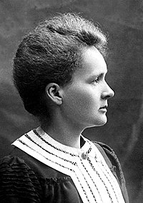
Početak
rođena je 07.11.1867. u Varšavi, u Poljskoj
bila je član obitelj koja se bavila znanošću
s 11 godina izgubila je bez majke, a godinu prije izgubila je i jednu od svojih starijih sestara
zbog toga je navodno odbacila vjeru
od malena je bila izvrsna učenica

Slide 3
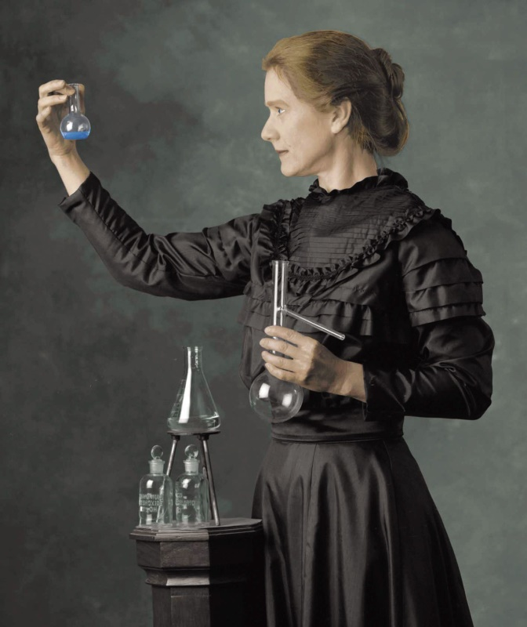
Mladenački život
sudjelovala je u radu ilegalnog „Letećeg sveučilišta”, držeći privatne satove na poljskom
te aktivnosti dovele su obitelj u tešku financijsku situaciju
Maria i njena sestra Bronisława su sklopile dogovor: prvo će Maria raditi i pomagati obitelji i Bronisławu tijekom školovanja u Parizu, a zatim će Bronisława učiniti isto za Mariju

Slide 4
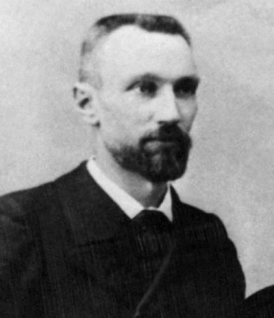
Školovanje i ljubav
otišla je u Pariz kako bi nastavila svoje obrazovanje
dvije godine kasnije dobila je diplomu iz fizike
1894. i upoznala je Pierrea Curiea
bez obzira na ljubav, vratila se u Poljsku, nadajući se da će tamo moći nastaviti karijeru
1895. se ipak vratila u Francusku i udala se za Pierra

Slide 5
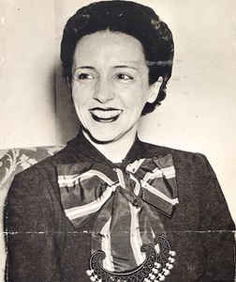
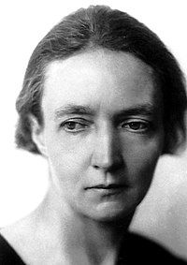
Djeca
Irene Joliot Curie
kemičarka i fizičarka
radila je u laboratoriju svoje majke; bila profesorica na Sveučilištu u Parizu
Eve Curie
bila je spisateljica i glumica
preminula je prije nedavno(2007.g.)

Slide 6
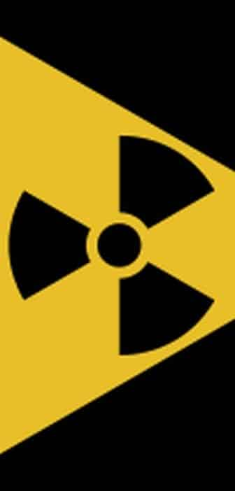
Izumi i sadašnjost
zajedno s svojim mužem je otkrila radioaktivno zračenje i 2 nova elementa
polonij, Po i radij, Ra
najviše je poznata jer je jedina žena (još i danas) koja je dobila 2 nobelove nagrade (iz područja fizike i kemije)
postala prva žena koja je predavala na Sorbonnei (sveučilište u Parizu)

Slide 7
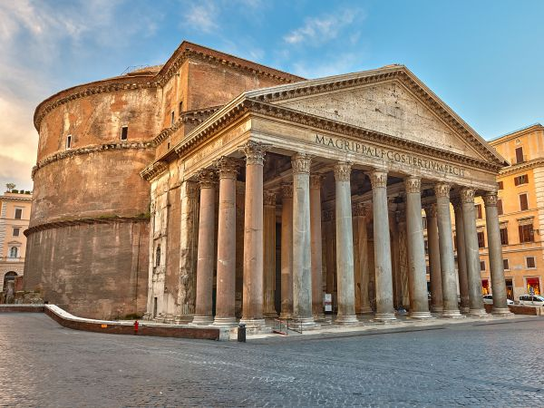
Kraj života
pretpostavlja se da je preminula 1934. zbog bliskog kontakta sa radioaktivnosti i njezin laboratorij je kontaminiran zračenjem
kao prva žena pokopana u Panteonu

Slide 8
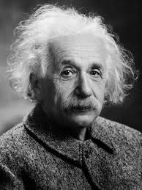
Albert Einstein izjavio je o Marie Curie
“Ona je bila možda i jedina osoba koju slava nije nimalo pokvarila.”

Slide 9
Kraj
KRAJ

